Slide 1
Analyse et gestion de risque
Risk Analysis and Management
Semaine 3: Méthodes d’analyse de risque (partie I)
Chapitre 2/2

Slide 2
AMDEC
Analyse des Modes de Défaillance et de leurs Effet et Criticité
FMEAC
Failure Mode, Effect, and Criticality Analysis

Slide 3
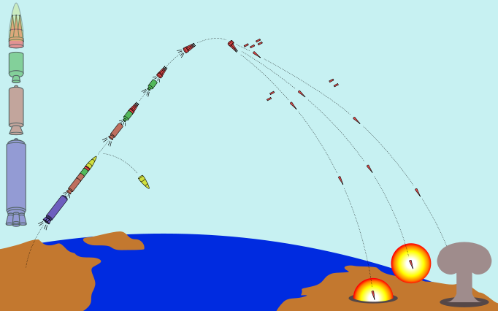
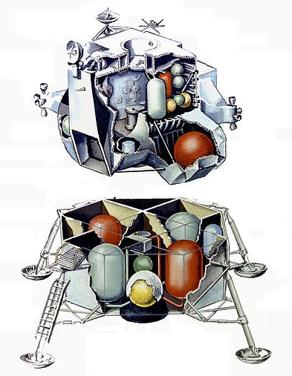
Historique
L'AMDEC fut développée à la fin des années 1940 par l'armée américaine (programmes ballistiques), puis dans l'aéronautique
Elle fut notamment mise en oeuvre dans les années 1960 pour le programme Apollo (premiers hommes sur la lune)
A la fin des années 1970, Ford introduit l'AMDEC dans l'industrie automobile pour des questions de sécurité et de réglementation, et également pour améliorer la productivité et la conception des produits

Slide 4
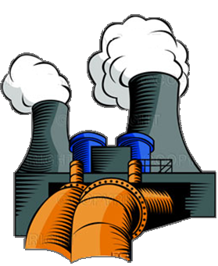
L'AMDEC est aujourd'hui largement utilisée dans les industries, dans les différentes "phases de vie" de systèmes, et peut également être généralisée à d'autres domaines
L'AMDEC peut aussi bien être utilisée pour l'analyse de composants seuls (une valve, une pompe, un transformateur, un moteur, etc) que pour l'analyse complète d'un système complexe (centrale nucléaire par exemple)
L'AMDEC est par exemple employée durant les phases d'avant-projet, afin de tester la bonne conception d'un système et le corriger le cas échéant suffisamment en amont

Slide 5
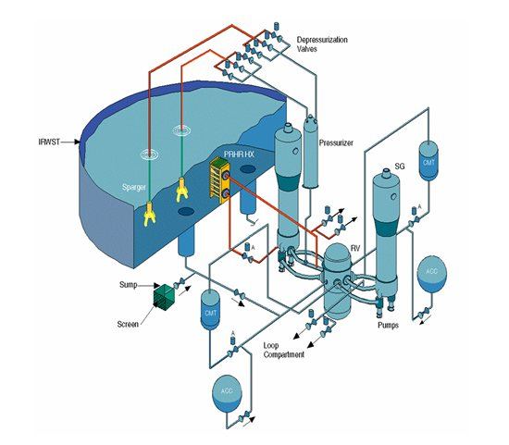
Systèmes complexes → nécessité de découper en sous-systèmes de manière pertinente

Slide 6
AMDEC – Dans le temps
AMDEC "PREVISIONNELLE"
Analyse des modes de défaillance en phase de CONCEPTION, de développement d'un système
→ recherche des défaillances potentielles et des points faibles dans l’architecture
AMDEC "OPERATIONNELLE"
Analyse des modes de défaillance d'un système EXISTANT (prototype ou phase
exploitation)
→ recherche des défaillances potentielles et réelles
L'AMDEC EST EVOLUTIVE ET SUIT LES PHASES D'UN PROJET
peu détaillée en phase d'avant-projet
détaillée au cours de la phase de conception
affinée lors des phases d'exploitation
→ un lien doit être maintenu au cours du temps entre les AMDEC successives

Slide 7

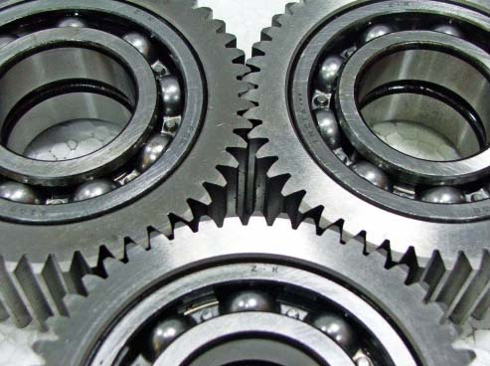
AMDEC - Principes de base
L'AMDEC est une méthode inductive via l'analyse des défaillances potentielles au sein d'un système
Objectifs :
Identifier, pour chaque composant d'un système, tous les modes de défaillances possibles ayant un effet important sur le fonctionnement, la fiabilité et la sécurité de ce système
Identifier les causes de ces modes de défaillance et évaluer leurs effets sur les fonctions du système / autres sous-systèmes liés
Elle peut avoir un aspect quantitatif, lorsqu'elle intègre des notions de taux de défaillance et de fréquences

Slide 8
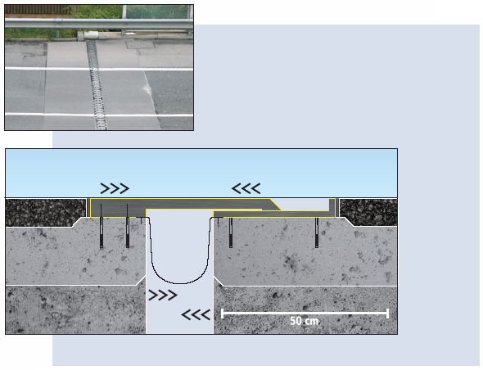

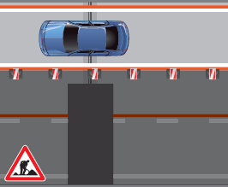

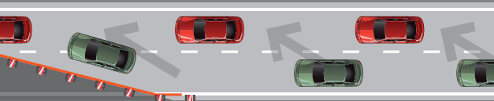
Mode de défaillance, cause, effets
Example:
Mode de défaillance:
Joint défectueux
Causes:
Usure prématurée (infiltration d'eau, sel, etc.)
Effets:
Congestions de traffic, accident potentiel

Slide 9
Cette méthode nécessite la bonne connaissance & compréhension du système, car les ingénieurs en analyse de risques ne sont pas nécessairement des experts des systèmes techniques qu'ils doivent étudier (elle force à se poser des questions et à challenger le concept)
Une étude AMDEC peut se révéler longue et fastidieuse selon la complexité du sujet traité
2 à 3 mois sont nécessaires pour l'analyse de quelques centaines de modes de défaillance (installations complexes)

Slide 10


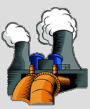
Durées estimatives pour une AMDEC :
Système étudié
Préparation
Evaluation
Documentation
Systèmes simples / petits
2 - 6
heures
1 - 3
jours
1 - 3
jours
Systèmes complexes
1
1
8
2
8
2
9
3
9
3
15
10
4
15
10
4
16
11
5
16
11
5
22
17
12
6
22
17
12
6
29
23
18
13
7
23
18
13
7
30
24
19
14
29
24
19
14
31
25
20
30
25
20
26
21
31
26
21
1
27
1
27
2
28
2
28
3
3
1 - 3
jours
4
4
2 - 6 semaines
2 semaines

Slide 11

Procédure AMDEC
Définition du système, ses fonctions et composants
Identification des modes de défaillance et des causes
Evaluation des effets de ces modes de défaillance
Conclusions
Recommandations
Evaluation de criticité et identification des barrières de sécurité si nécessaire

Slide 12
AMDEC
Exemple de défaillance – Pompe :
Dans des conditions normales d'exploitation, la fonction d'une pompe est définie comme son aptitude à fournir un débit donné
Si le débit est nul ou inférieur/supérieur à ce débit → pompe dite "défaillante"
Si la pompe s'arrête de façon non désirée → "mode de défaillance"
La coupure de courant qui a entraîné l'arrêt de la pompe sera alors définie comme une cause de ce mode de défaillance
L'arrêt de l'approvisionnement du réacteur alimenté par cette pompe constitue une conséquence de cette défaillance

Slide 13
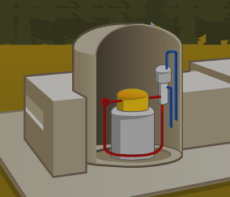
Etape 1 : definition du système
Principales fonctions du système
Identification des composants
Modes d'exploitation du système (exploitation normale, en situation d'urgence, en phase de test, en phase de maintenance…)
Pour chaque mode : conditions de fonctionnement

Slide 14

Etape 2 : Identification des modes de défaillance
Tout élément est caractérisé par une ou plusieurs fonctions à réaliser, par des performances
Mode de défaillance = la manière avec laquelle la défaillance se manifeste
→ Un mode de défaillance est l'altération de cette ou de ces fonctions
Perte de la fonction
Dégradation de la fonction
Fonction intempestive
…

Slide 15

L'identification des modes de défaillance peut passer par l'utilisation de listes guide
Modes de défaillance génériques
□ Défaillance structurelle
□ Blocage
□ Vibrations
□ Ne reste pas en position □ Ne s'ouvre pas
□ Ne se ferme pas
□ Fuite interne
□ Fuite externe
□ Dépassement de consigne
□ Ne s'arrête pas
□ Ne démarre pas
□ Ne commute pas
□ Opération prématurée
□ Erreur d'entrée
□ Erreur de sortie
□ Court-circuit
□ Débit réduit
□ …

Slide 16
Retour d'expérience
Fonction du composant
Identification des modes de défaillance
Tests de fiabilité
Etudes de fiabilité
Liste de modes de défaillance
Causes des modes de défaillance
Modes de défaillance et causes retenues pour l'analyse

Slide 17
AMDEC
Recherche des causes
Suivant les besoins de l'étude, on peut rechercher les causes attribuables à
chaque mode de défaillance :
Causes internes
  Défaut de conception, de fabrication
  Défaut de matériau
  Intrinsèque (usure)
Causes externes
  Mauvaise utilisation
  Influence de l'environnement (agression, pollution...)
  Défaillance d'un élément environnant

Slide 18

Etape 3 : Conséquences des modes de défaillance
A ce stade, toutes les conséquences potentielles des modes de défaillance doivent être listées et décrites
Pour ce faire, il est considéré (cas de base) qu'une seule défaillance est "active" en même temps, tous les autres composants restant opérationnels
Dans un second temps, les combinatoires pertinentes doivent être envisagées
Un mode de défaillance peut parfois en entrainer un autre → identification des défaillances secondaires

Slide 19
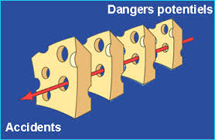
Etape 4 : identification des barrières de sécurité si nécessaire
Cf. cours précédent
Barrières de prévention / protection
Barrières actives / passives / humaines…

Slide 20

Etape 5 : conclusions et recommandations
Sur la base des étapes précédentes, le spécialiste en Analyse de Risques est en mesure de tirer des conclusions selon les objectifs initiaux de l'étude, et d'établir des recommandations jugées utiles
Résultats attendus
•
Au niveau conception, identification de tous les modes de défaillance, leurs causes et leurs conséquences
•
Identification des besoins en redondance
•
Prescriptions : détection, maintenance, etc.

Slide 21

AMDE → AMDEC
AMDEC = AMDE + analyse de la criticité
Ce complément d'analyse met en évidence les défaillances avec des fréquences / conséquences élevées, nécessitant des efforts particuliers
L'objectif principal de l'AMDEC est d'éliminer les modes de défaillances "critiques" et de réduire autant que possible les modes de défaillances importants

Slide 22
AMDEC
Analyse de criticité
La criticité est l'expression de l'importance globale d'une défaillance donnée.
Elle permet de hiérarchiser les défaillances selon leur influence globale sur le
système, vis-à-vis de la fiabilité, la maintenance, la sécurité
Elle peut être exprimée par un paramètre ou une combinaison de paramètres
tels que :
Gravité : classe ou degré sur les effets
Occurrence : taux de défaillance, fréquence d'apparition
Détection : probabilité ou niveau
Mode de détection
Dans cette étape sont décrits les différents moyens permettant de détecter l'apparition du mode de défaillance ou de l'effet

Slide 23
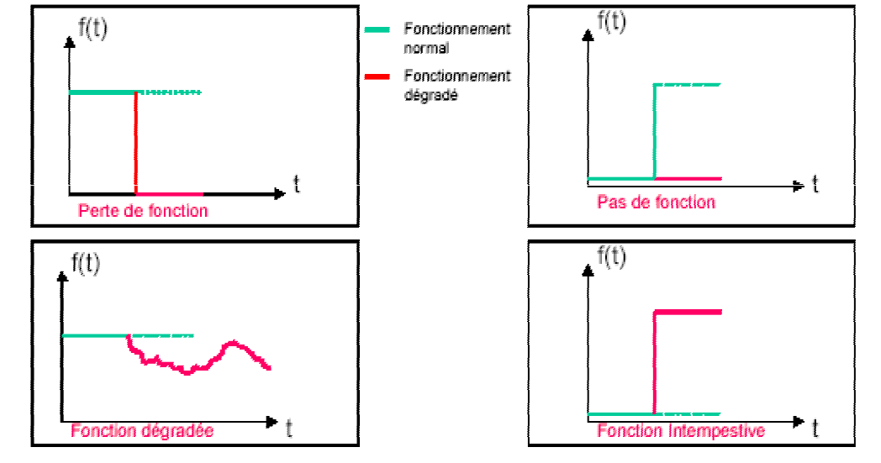
Familles de défaillances

Slide 24
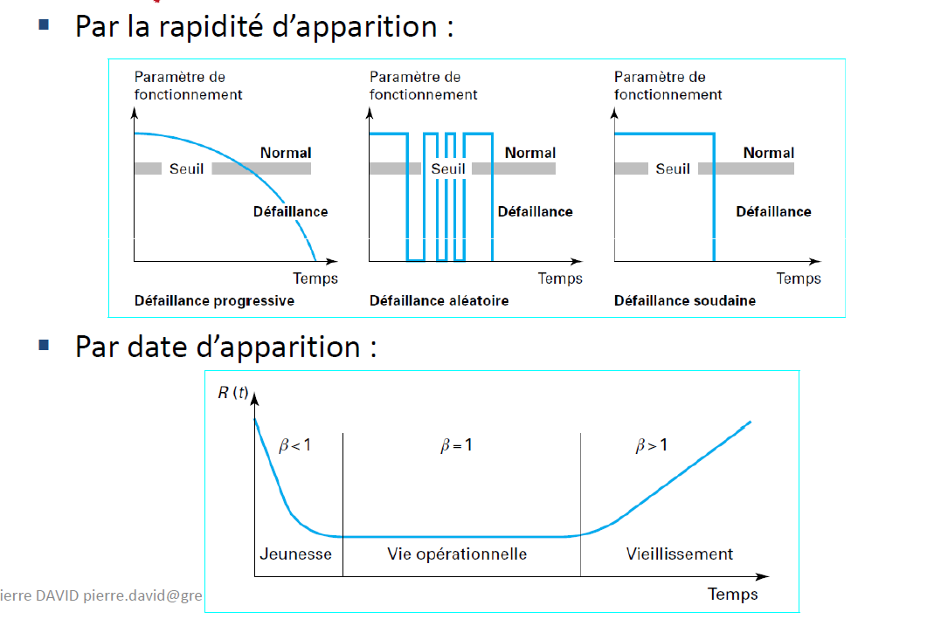
AMDEC
Analyse de criticité
Rapidité d'apparition :
Phase d'apparition :

Slide 25
AMDEC
Analyse de criticité – Cotation en fréquence de la défaillance
Pas de
quantification

Slide 26
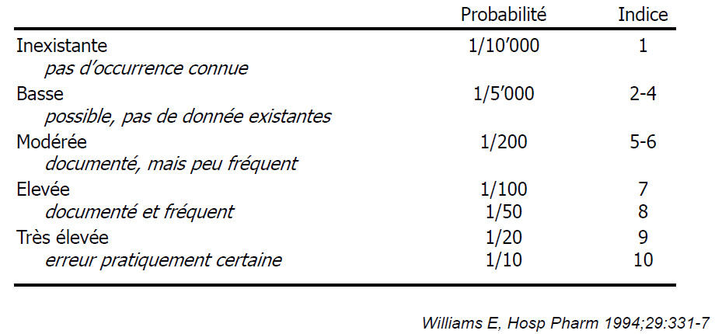
AMDEC
Analyse de criticité – Cotation en fréquence de la défaillance (domaine médical)

Slide 27
AMDEC
Exemple de listes guide (industrie) avec probabilités type :

Slide 28
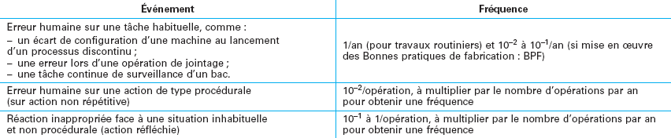
AMDEC
Exemple de listes guide (industrie) avec probabilités type pour action humaine :

Slide 29
AMDEC
Analyse de criticité – Cotation en gravité de la défaillance
Cotation orientée "production"

Slide 30
AMDEC
Analyse de criticité – Cotation en gravité de la défaillance
Défaillance mineure :
Nuit au bon fonctionnement en causant un dommage négligeable au système ou à son environnement
Défaillance significative :
Nuit au bon fonctionnement sans dommage notable
Défaillance critique :
Perte de fonctions essentielles du système. Dégâts importants au système ou son environnement
Défaillance catastrophique :
Perte de fonctions essentielles du système. Dégâts très importants au système ou son environnement

Slide 31
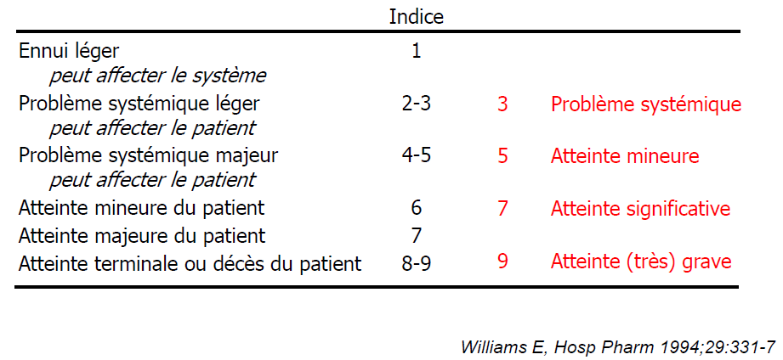
AMDEC
Analyse de criticité – Cotation en gravité de la défaillance (domaine médical)

Slide 32
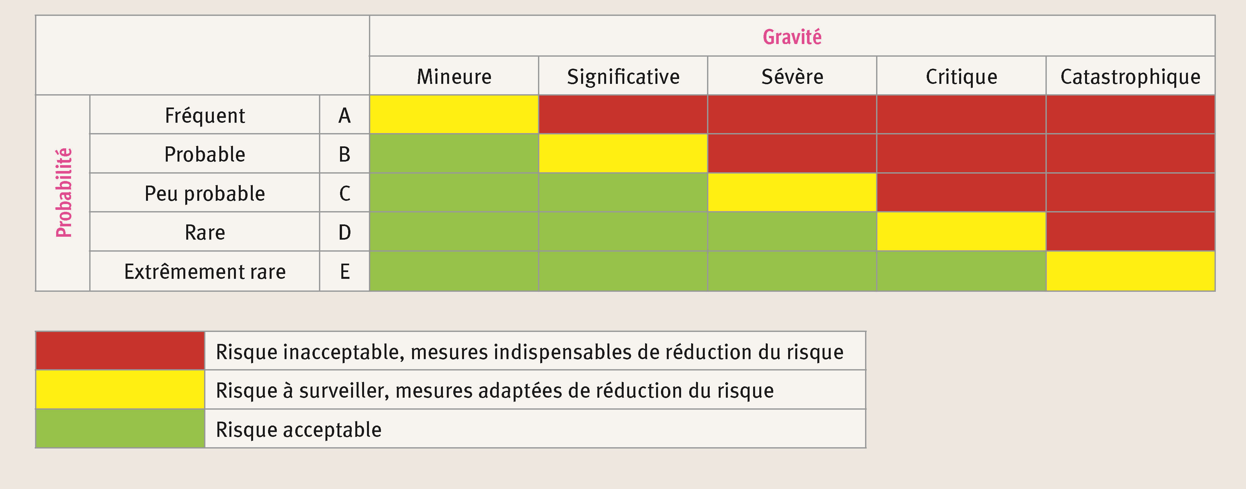
AMDEC
Analyse de criticité – Matrice de criticité - Exemple

Slide 33
Exemple de tableau d'analyse AMDEC (complet)
1
2
3
4
5
Identification des composants
/équipements
Description fonctionnelle
Modes de défaillance
Causes possibles (int. & ext.)
Conséquences

Slide 34
Tableau d'analyse AMDEC
6
7
8
9
10
Classe de fréquence
Classe de conséquence
Criticité
Mesures de reduction des risques
Resp. / délais

Slide 35
AMDEC
Points forts
Outil très performant lorsqu'il est utilisé dès la phase de conception
Connaissance des modes dégradés du système
Outil de base pour la gestion de la maintenance (liste de points critiques & mise en évidence de priorités : contrôle, vérification)
Points faibles
Lourdeur de mise en œuvre pour des systèmes complexes :
  Beaucoup de composants
  Multiples fonctions
  Plusieurs modes opérationnels
L'AMDEC ne met en principe pas en évidence les événements externes au système, pouvant engendrer des Evénements Redoutés → possibilité de les ajouter au tableau dans un 2ème temps
Recommandations
Bien délimiter le cadre de l'analyse
Compléter l'AMDEC, si possible, par des arbres de défaillances pour les événements les plus critiques

Slide 36
Exemple d'une AMDEC réalisée (WSP BG)
Classes de fréquence :

Slide 37
Exemple d'une AMDEC réalisée (WSP BG)
Classes de gravité :

Slide 38
Exemple d'une AMDEC réalisée (WSP BG)
Matrice de criticité :

Slide 39
Exemple d'une AMDEC réalisée (WSP BG)
Extrait de tableau AMDEC (170 lignes en tout) :

Slide 40
Exemple d'une AMDEC réalisée (WSP BG)
Synthèse – Matrice de criticité remplie :

Slide 41
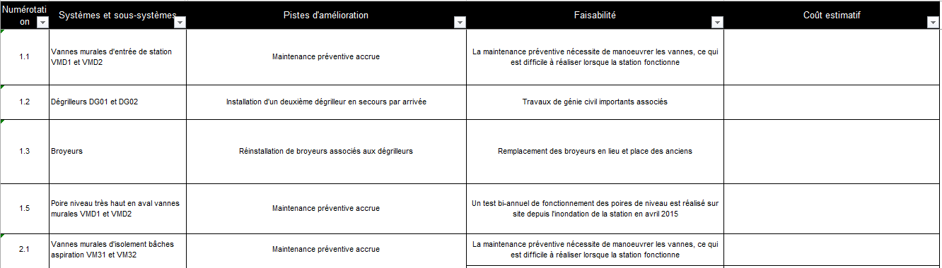
Exemple d'une AMDEC réalisée (WSP BG)
Extrait du tableau de traitement des modes de défaillance inacceptable :

Slide 42
Exercice 3.2
AMDEC

Slide 43
HAZOP
HAZard and OPerability study

Slide 44
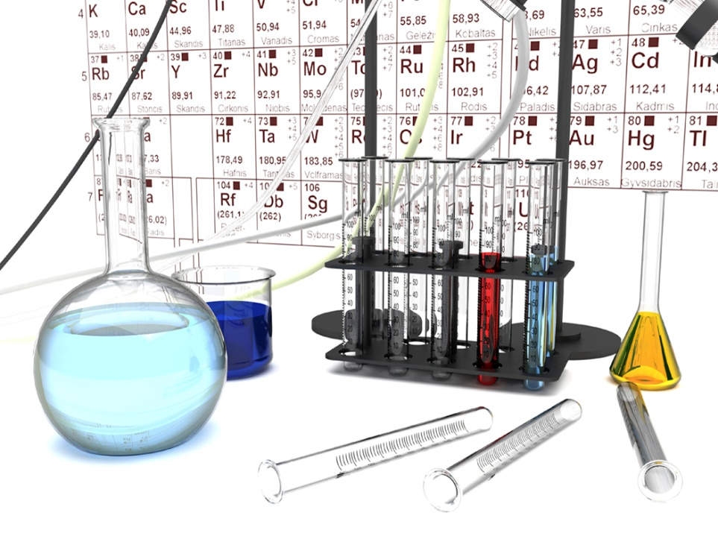


HAZOP - HAZard and OPerability study
La méthode HAZOP a été développé par la Société Imperial Chemical Industry (ICI), une des plus importante dans le domaine de la chimie, au début des années 1970
Elle a depuis été utilisée dans de nombreux domaines de l'industrie

Slide 45
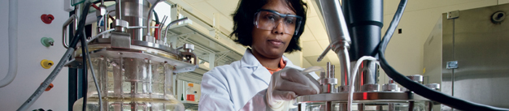
La méthode HAZOP est un outil d'identification des dangers très "méthodique" et structuré
Elle consiste à examiner un système afin de déterminer ce qui pourrait survenir si un de ses paramètres se situait en dehors de ses caractéristiques "normales" de fonctionnement
Les effets de ces "comportements déviants" sont alors évalués
Chaque composant présente plusieurs paramètres associés à son fonctionnement comme la pression, le débit, la consommation électrique, etc.

Slide 46

La méthode HAZOP examine chaque paramètre et utilise des "mots-clefs" pour lister les comportements "anormaux" possibles
Les catégories de déviations peuvent varier selon le domaine industriel étudié, et même d'une installation à une autre
L'HAZOP peut être mise en oeuvre aussi bien au stade préliminaire de conception que pour des systèmes existants
“high”
“more”
“less”
“low”
“no”

Slide 47
Liste de mots-clefs (exemple)
Mots-clefs
Signification
NON
Négation du paramètre attendu
PLUS
Augmentation (quantitative)
MOINS
Diminution (quantitative)
EN PLUS DE
Modification "qualitative" (en +)
PARTIEL
Modification "qualitative" (en -)
INVERSE
Opposé du paramètre attendu
AUTRE QUE
Remplacement complet
TOT
Par rapport au temps
TARD
Par rapport au temps
AVANT
Par rapport aux séquences
APRES
Par rapport aux séquences

Slide 48
Paramètres (1)
Mots-clefs →
Plus
Moins
Zéro
Inverse
En plus de
Partiel
Autre
Paramètres↓
Débit
Haut débit
Bas débit
Pas de débit
Débit inverse
Concentration réduite
Autre matière
Pression
Haute pression
Basse pression
Implosion
Explosion
Température
Température haute
Température basse
Niveau
Niveau haut
Niveau bas
Pas de niveau
Niveau différent
Temps
Trop long / en retard
Trop court / trop tôt
Étape non lancée
A l'envers
Action en plus
Action manquante
Mauvais moment
Mélange
Mélange rapide
Mélange lent
Aucun mélange
Réaction
Réaction rapide
Réaction lente
Pas de réaction
Réaction non souhaitée

Slide 49
Paramètres (2)
Mots-clefs →
Plus
Moins
Zéro
Inverse
En plus de
Partiel
Autre
Paramètres↓
Démarrage / arrêt
Trop rapide
Trop lent
Aucun
Vidange
Trop long
Trop court
Aucune
Inertage
Pression haute
Pression basse
Aucune pression
Vibrations
Trop hautes
Trop faibles
Aucune
Mauvaise fréquence
…

Slide 50
Autres listes….

Slide 51
Autres listes…
Guide-word →
More
Less
None
Reverse
As well as
Partly
Other than
Parameter ↓

Slide 52
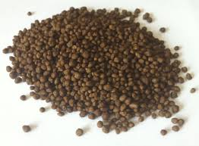
Exemple en chimie
L'acide phosphorique et l'ammoniac sont mélangés, et un composé non dangereux, le phosphate de diammonium, est produit si la réaction est complète
Si trop peu d'acide phosphorique est ajouté, la réaction est incomplète
Trop peu d'ammoniac engendre un produit non dangereux mais inutile
B
Acide phosphorique
Noeud 2
Noeud 1
A
Ammoniac
Noeud 3
C
Phosphate de Diammonium (DAP)

Slide 53
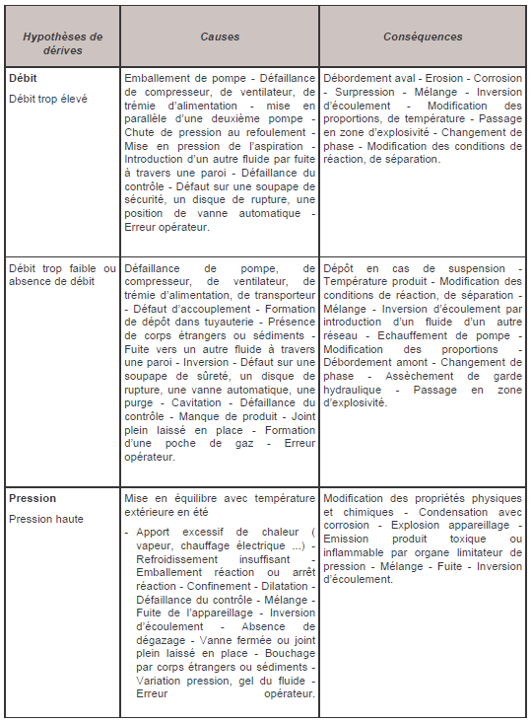
HAZOP
Exemple de listes guide avec causes et conséquences type (industrie) :

Slide 54
Exercice 3.3
HAZOP

